Slide 1
Redis技术分享
——顾汉杰
平安万里通基础产品研发部

Slide 2
Agenda
Redis简介
Redis数据类型
Redis命令
Redis实践
Redis管理

Slide 3
简介篇

Slide 4
What’s this?
Redis是一个开源的高性能键值对数据库。
Notes:
Redis通过提供多种键值数据类型来适应不同场景下的存储需求，可以胜任如缓存、消息队列、发布订阅等不同的服务角色。

Slide 5
Redis特性
优美的设计架构
高效的内存存取
丰富的数据类型
可控的持久方案
灵活的实践应用
方便的集合操作
精准的时间失效
可做高效缓存、消息队列、发布订阅系统等
Notes:
Redis是单线程多路复用 IO模型

Slide 6
多客户端支持
Redis Server
Java
Python
PHP
Redis-Cli
….
JavaScript

Slide 7
数据类型篇

Slide 8
Redis数据类型
字符串类型
散列类型
列表类型
集合类型
有序集合类型

Slide 9
String
Redis中最基本的数据类型，它能存储任何形式（字面量、对象序列化、甚至图片二进制数据）的字符串，包括二进制数据。
单键值的最大容量是512MB 。
Notes:
字符串类型是其他4种数据类型的基础，其他数据类型和字符串类型的差别从某种角度来说只是组织字符串的形式不同。

Slide 10
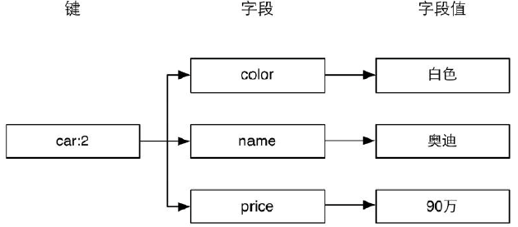
Hash
存储了字段（field）和字段值的映射。
一个散列类型键可以包含至多2³²-1个字段。
例如要存储ID为2的汽车对象：
Notes:
Hash使用：使用对象类别和ID构成键名，使用字段表示对象的属性，而字段值则存储属性值。
Hash类型的字段值只能是字符串，不支持类型嵌套，Redis的其他数据类型同样不支持数据类型嵌套。比如集合类型的每个元素都只能是字符串，不能是另一个集合或散列表等。

Slide 11
List
存储一个有序的字符串列表。
一个List键最多能容纳2³²-1个元素。
常用场景有：队列系统、消息系统等。
Notes:
列表类型内部是使用双向链表（double linked list）实现的，所以向列表两端添加元素的时间复杂度为0(1)，获取越接近两端的元素速度就越快。这意味着即使是一个有几千万个元素的列表，获取头部或尾部的10条记录也是极快的（和从只有20个元素的列表中获取头部或尾部的10条记录的速度是一样的）。
借助列表类型，Redis还可以作为队列使用，如社交网站的新鲜事，我们关心的只是最新的内容，使用列表类型存储，即使新鲜事的总数达到几千万个，获取其中最新的100条数据也是极快的。同样因为在两端插入记录的时间复杂度是0(1)，列表类型也适合用来记录日志，可以保证加入新日志的速度不会受到已有日志数量的影响。

Slide 12
Set
存储不重复的字符串键，且元素无序。
一个Set键可以存储至多2³²-1个元素。
常用场景有：标签集合、去重等
Notes:
集合类型的常用操作是向集合中加入或删除元素、判断某个元素是否存在等，由于集合类型在Redis内部是使用值为空的散列表（hash table）实现的，所以这些操作的时间复杂度都是0(1)。最方便的是多个集合类型键之间还可以进行并集、交集和差集运算

Slide 13
Sorted-set
在集合类型的基础上为每个元素都关联了一个分数，且元素有序。
一个Sorted-set键可以存储至多2³²-1个元素。
有序集合与列表的比较：
有序集合类型在某些方面和列表类型有些相似：
（1）二者都是有序的。
（2）二者都可以获得某一范围的元素。
但是二者有着很大的区别，使得它们的应用场景也是不同的：
（1）列表类型是通过链表实现的，获取靠近两端的数据速度极快，而当元素增多后，访问中间数据的 速度会较慢，所以它更加适合实现如“新鲜事”或“日志”这样很少访问中间元素的应用。
（2）有序集合类型是使用散列表和跳跃表（Skip list）实现的，所以即使读取位于中间部分的数据速度也很快（时间复杂度是O(log(N))）。
（3）列表中不能简单地调整某个元素的位置，但是有序集合可以（通过更改这个元素的分数）。
（4）有序集合要比列表类型更耗费内存。
Notes:
Sorted-set使得我们不仅可以完成插入、删除和判断元素是否存在等集合类型支持的操作，还能够获得分数最高（或最低）的前N个元素、获得指定分数范围内的元素等与分数有关的操作。虽然集合中每个元素都是不同的，但是它们的分数却可以相同。

Slide 14
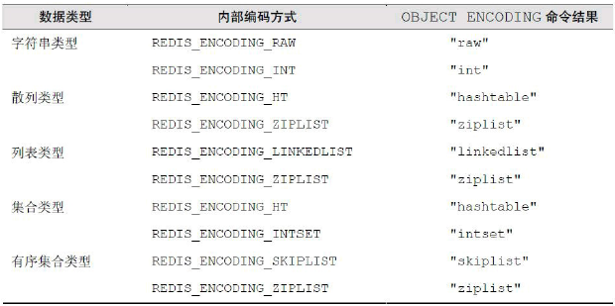
内部编码实现
Redis为每种数据类型都提供了两种内部编码方式，根据配置和实际数据增长情况自动切换编码，对外透明。
#内部编码自动转换条件：
hash-max-zipmap-entries 64
hash-max-zipmap-value 512
list-max-ziplist-entries 512
list-max-ziplist-value 64
set-max-intset-entries 512

Slide 15
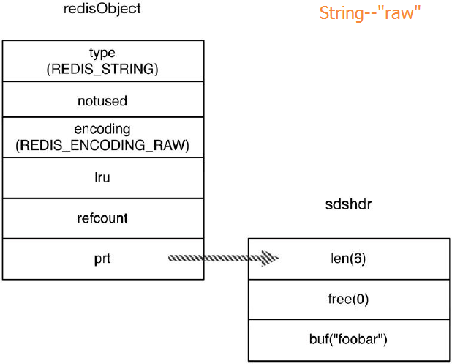
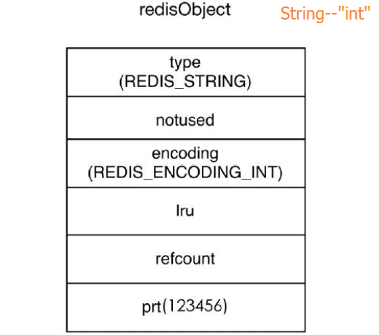
内部编码实现

Slide 16
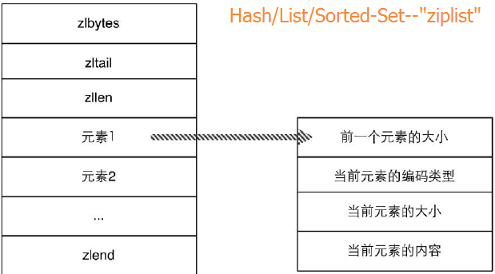
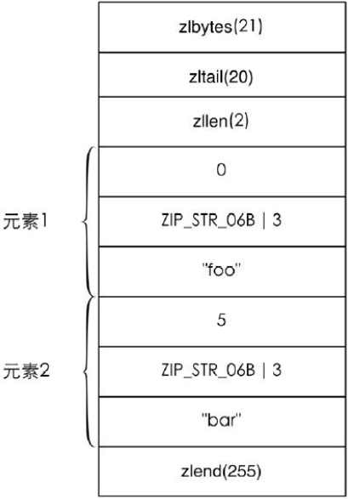
内部编码实现

Slide 17
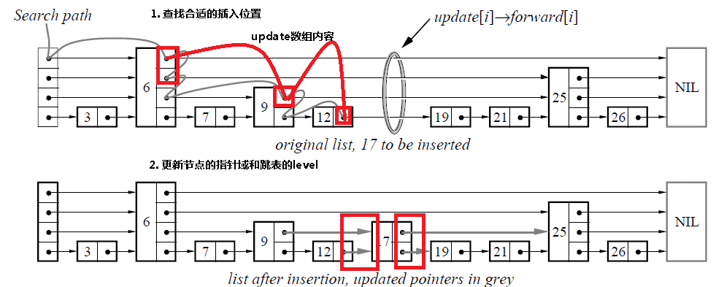
内部编码实现

Slide 18
命令篇

Slide 19
Redis命令
Redis上的所有单条命令都是原子操作。
Redis的IO模型是单线程多路复用。
常用命令：
SET
DEL
INCR
DECR
RPUSH
LPUSH
LPOP
SADD
ZADD
….
Notes:
注释：①竞态条件是指一个系统或者进程的输出，依赖于不受控制的事件的出现顺序或者出现时机。
注释：②原子操作取“原子”的“不可拆分”的意思，原子操作是最小的执行单位，不会在执行的过程中被其他命令插入打断。

Slide 20
实践篇

Slide 21
Redis实践
最佳实践
键名规范：用“对象类型:对象ID:对象属性”来命名一个键，如使用键user:1:friends来存储ID为1的用户的好友列表。
Notes:
Redis对于键的命名并没有强制的要求，但比较好的实践是用“对象类型:对象ID:对象属性”来命名一个键，如使用键user:1:friends来存储ID为1的用户的好友列表。对于多个单词则推荐使用“.”分隔，同时要兼顾可读性，做到见名知意。

Slide 22
Redis实践--string
统计文章访问量
使用一个名为post:文章ID:page.view的string键来记录文章的访问量，每次访问文章的时候使用INCR命令使相应的键值递增。
生成自增ID
对于每一类对象使用名为对象类型(复数形式):count的string键（如users:count）来存储当前类型对象的数量，每增加一个新对象时都使用INCR命令递增该键的值。

Slide 23
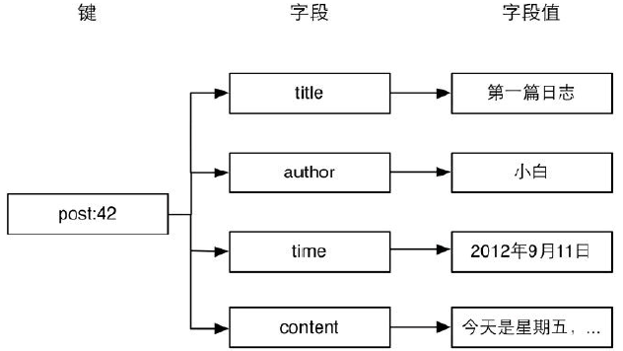
Redis实践--hash
存储文章数据（含标题、作者、更新时间、正文内容）

Slide 24
Redis实践--list
存储文章ID列表、文章评论、博客新鲜事

Slide 25
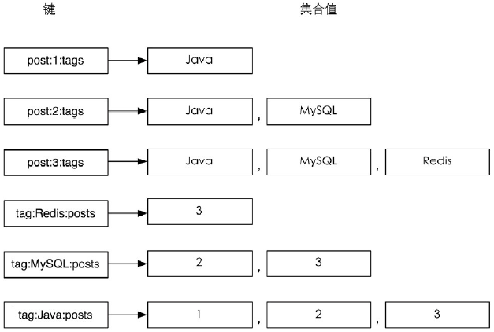
Redis实践--set
存储文章标签
通过标签搜索文章
SELECT p.post_title
FROM posts_tags pt,
posts p,
tags t
WHERE pt.tag_id = t.tag_id
AND (t.tag_name IN ('Java', 'MySQL', 'Redis'))
AND p.post_id = pt.post_id
GROUP BY p.post_id HAVING COUNT(p.post_id)=3;

Slide 26


Redis实践—sorted-set
实现按访问量排序
使用一个名为page.views的sorted-set键来记录文章，并将文章的访问量作为分数记入。
Top N
乐动力朋友圈排名

Slide 27
Redis事务
Redis中的事务（transaction）是一组命令的集合。Redis保证一个事务中的命令要么都执行，要么都不执行。
原理：先将属于一个事务的命令发送给Redis，待接收到EXEC命令后，再依次执行这些命令。
例如：
redis＞MULTI
OK
redis＞SADD "user:1:following" 2
QUEUED
redis＞SADD "user:2:followers" 1
QUEUED
redis＞EXEC
1) (integer) 1
2) (integer) 1
Notes:
Redis的事务还能保证一个事务内的命令依次执行而不被其他命令插入。

Slide 28
Redis事务
错误处理
错误分语法错误（都不执行）和运行时错误（忽略错误命令，执行其余命令）
事务回滚
Redis的事务没有关系数据库提供的回滚（rollback）功能，需要万能的coder收拾剩下的摊子
乐观锁（Watch）
WATCH命令可以监控一个或多个键，一旦其中有一个键被修改（或删除），之后的事务就不会执行。监控一直持续到EXEC命令（事务中的命令是在EXEC之后才执行的，所以在MULTI命令后可以修改WATCH监控的键值）
redis＞SET key 1
OK
redis＞WATCH key
OK
redis＞SET key 2
OK
redis＞MULTI
OK
redis＞SET key 3
QUEUED
redis＞EXEC
(nil)
redis＞GET key
"2"

Slide 29
实现访问频率限制
需求描述：限制每分钟每个用户最多只能访问100次。
$isKeyExists = EXISTS rate.limiting: $IP
if $isKeyExists is 1
$times = INCR rate.limiting: $IP
if $times＞100
print 访问频率超过了限制，请稍后再试。
exit
else
INCR rate.limiting: $IP
EXPIRE rate.limiting: $IP, 60
$isKeyExists = EXISTS rate.limiting: $IP
if $isKeyExists is 1
$times = INCR rate.limiting: $IP
if $times＞100
print 访问频率超过了限制，请稍后再试。
exit
else
MULTI
INCR rate.limiting: $IP
EXPIRE rate.limiting: $IP, 60
EXEC
$listLength = LLEN rate.limiting: $IP
if $listLength＜100
LPUSH rate.limiting: $IP, now()
else
$time = LINDEX rate.limiting: $IP, -1
if now()- $time＜60
print 访问频率超过了限制，请稍后再试。
else
MULTI
LPUSH rate.limiting: $IP, now()
LTRIM rate.limiting: $IP, 0, 99
EXEC

Slide 30
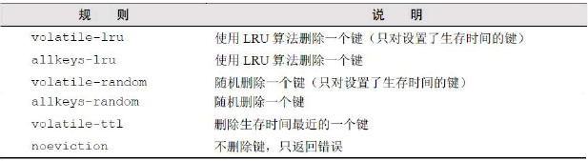
缓存
$rank = GET cache:rank
if not $rank
$rank = 计算排名...
MULTI
SET cache:rank, $rank
EXPIRE cache:rank, 7200
EXEC
淘汰机制
使用EXPIRE命令设置缓存有效时间
设置maxmemory以及maxmemory-policy淘汰策略

Slide 31
任务队列
任务队列
生产者1
生产者2
生产者3
消费者C
消费者A
消费者B
队列使用List类型键，并使用如下命令：
优先级队列
利用BRPOP命令接收多队列的特性、利用有序列表给任务打分
LPUSH
RPOP
BRPOP
Notes:
使用任务队列有如下好处：
（1）松散耦合。生产者和消费者无需知道彼此的实现细节，只需要约定好任务的描述格式。这使得生产者和消费者可以由不同的团队使用不同的编程语言编写。
（2）易于扩展消费者可以有多个，而且可以分布在不同的服务器中，如图4-1所示。借此可以轻易地降低单台服务器的负载。

Slide 32
“发布-订阅”
“发布/订阅”模式中包含两种角色，分别是发布者和订阅者。
订阅者可以订阅一个或若干个频道（channel），而发布者可以向指定的频道发送消息，所有订阅此频道的订阅者都会收到此消息。
PUBLISH
SUBSCRIBE
UNSUBSCRIBE
PSUBSCRIBE
PUNSUBSCRIBE

Slide 33
管理篇

Slide 34
持久化
Redis支持两种方式的持久化：
RDB快照方式（Snapshotting，默认持久化方案）
AOF日志追加方式（Append-only file）

Slide 35
持久化—RDB快照
Redis在符合一定条件时自动将内存中的所有数据进行快照并存储在硬盘上。
RDB快照过程：
（1）Redis使用fork函数复制一份当前进程（父进程）的副本（子进程）；
（2）父进程继续接收并处理客户端发来的命令，而子进程开始将内存中的数据写入硬盘中的临时文件；
（3）当子进程写入完所有数据后会用该临时文件替换旧的RDB文件，至此一次快照操作完成。
在执行fork的时候操作系统（类Unix操作系统）会使用写时复制（copy-on-write）策略，即fork函数发生的一刻父子进程共享同一内存数据，当父进程要更改其中某片数据时（如执行一个写命令），操作系统会将该片数据复制一份以保证子进程的数据不受影响，所以新的RDB文件存储的是执行fork一刻的内存数据。（Attention：一旦Redis异常退出，将丢失最后一次快照以后更改的所有数据！）
RDB快照条件配置（时间和改动键的个数，“或”关系）：
save 900 1 #15分钟内有1个键修改即快照
save 300 10 #5分钟内有10个键修改即快照
save 60 10000 #1分钟内有1万个键修改即快照
Notes:
RDB快照是Redis默认持久化方式。通过RDB方式实现持久化，一旦Redis异常退出，就会丢失最后一次快照以后更改的所有数据。

Slide 36
持久化—AOF追加日志
Redis在每执行一条会更改Redis中数据的命令时，就会将该命令写入磁盘中的AOF文件（类似MySQL中的binlog）。
AOF 磁盘文件同步参数设置：
AOF重写
压缩冗余日志，重写的过程只和内存中的数据有关，和之前的AOF文件无关，类似于RDB快照，可以理解为将内存快照翻译成相关命令追加至AOF文件。
Redis重启数据恢复
Redis允许同时开启AOF和RDB，重启时优先使用AOF恢复数据。
# appendfsync always（每条写入）
appendfsync everysec（每秒写入）
# appendfsync no （由操作系统决定写入时机）
Notes:
需要注意的是虽然每次执行更改数据库内容的操作时，AOF都会将命令记录在AOF文件中，但是事实上，由于操作系统的缓存机制，数据并没有真正地写入硬盘，而是进入了系统的硬盘缓存。在默认情况下系统每30秒会执行一次同步操作，以便将硬盘缓存中的内容真正地写入硬盘，在这30秒的过程中如果系统异常退出则会导致硬盘缓存中的数据丢失。一般来讲启用AOF持久化的应用都无法容忍这样的损失，这就需要Redis在写入AOF文件后主动要求系统将缓存内容同步到硬盘中。在Redis中我们可以通过appendfsync参数设置同步的时机：
# appendfsync always
appendfsync everysec
# appendfsync no
默认情况下Redis采用everysec 规则，即每秒执行一次同步操作。always表示每次执行写入都会执行同步，这是最安全也是最慢的方式。no表示不主动进行同步操作，而是完全交由操作系统来做（即每30秒一次），这是最快但最不安全的方式。一般情况下使用默认值everysec就足够了，既兼顾了性能又保证了安全。
Redis允许同时开启AOF和RDB，既保证了数据安全又使得进行备份等操作十分容易。此时重新启动Redis后Redis会使用AOF文件来恢复数据，因为AOF方式的持久化可能丢失的数据更少。

Slide 37
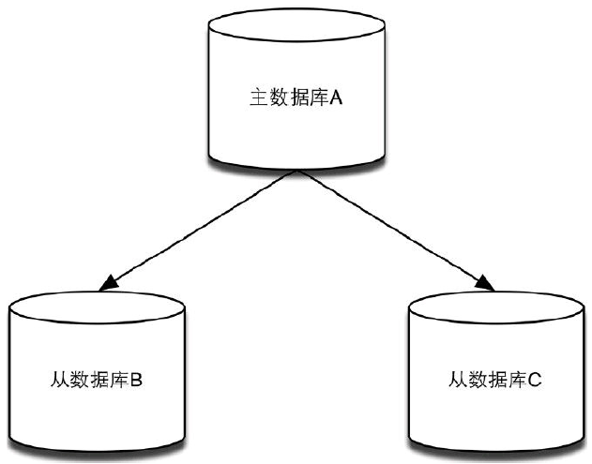
Redis复制
Redis提供了复制（replication）功能可以自动实现同步的过程。
架构：
主数据库（master，读写）
从数据库（slave，只读）
配置：
原理：
当一个从数据库启动后，会向主数据库发送SYNC命令，主数据库接收到SYNC命令后会开始在后台保存快照（即RDB持久化的过程），并将保存期间接收到的命令缓存起来。当快照完成后，Redis会将快照文件和所有缓存的命令发送给从数据库。从数据库将收到的内容写入到硬盘上的临时文件中，当写入完成后用该临时文件替换RDB快照文件，之后进行快照恢复并执行收到的缓存命令。
#只需在从节点配置slaveof 即可
slaveof 172.20.16.3 6379
Notes:
为了避免单点故障，我们希望将数据库复制多个副本以部署在不同的服务器上，即使有一台服务器出现故障其他服务器依然可以继续提供服务。
一个主数据库可以拥有多个从数据库，而一个从数据库只能拥有一个主数据库。
同步后的数据库分为两类，一类是主数据库（master），一类是从数据库（slave）。主数据库可以进行读写操作，当发生写操作时自动将数据同步给从数据库。而从数据库一般是只读的，并接受主数据库同步过来的数据。

Slide 38
Redis性能优化
读写分离
通过复制可以实现读写分离以提高服务器的负载能力。在常见的场景中，读的频率大于写，当单机的Redis无法应付大量的读请求时（尤其是较耗资源的请求，比如SORT命令等）可以通过复制功能建立多个从数据库，主数据库只进行写操作，而从数据库负责读操作。
从数据库持久化
另一个相对耗时的操作是持久化，为了提高性能，可以通过复制功能建立一个（或若干个）从数据库，并在从数据库中启用持久化，同时在主数据库禁用持久化。当从数据库崩溃时重启后主数据库会自动将数据同步过来，所以无需担心数据丢失。而当主数据库崩溃时，需要在从数据库中使用SLAVEOF NO ONE命令将从数据库提升成主数据库继续服务，并在原来的主数据库启动后使用SLAVEOF命令将其设置成新的主数据库的从数据库，即可将数据同步回来。

Slide 39
Redis虚拟内存（Deprecated since V2.6）
原理：暂时把不经常访问的数据从内存交换到磁盘中。
Attentions：
Redis虚拟内存只对键值对的value设计，Key永远不会置换至swap
Redis自己实现虚拟内存机制，未使用OS默认虚拟内存机制
同一个页面只能保存一个对象，一个对象可保存在多页中
由于内存陷阱、重启慢、程序复杂等原因，2.6以后已被废弃
虚拟内存配置：
vm-enabled yes #开启vm 功能
vm-swap-file /tmp/redis.swap #交换出来的value 保存的文件路径
vm-max-memory 1000000 #redis 使用的最大内存上限
vm-page-size 32 #每个页面的大小32 个字节
vm-pages 134217728 #最多使用多少页面
vm-max-threads 4 #用于执行value 对象换入换出的工作线程数量
Notes:
redis 没有使用操作系统提供的虚拟内存机制而是自己在实现了自己的虚拟内存机制，主要的理由有两点:
1、操作系统的虚拟内存是已4k 页面为最小单位进行交换的。而redis 的大多数对象都远小于4k，所以一个操作系统页面上可能有多个redis 对象。另外redis 的集合对象类型如list,set 可能存在与多个操作系统页面上。最终可能造成只有10%key 被经常访问，但是所有操作系统页面都会被操作系统认为是活跃的，这样只有内存真正耗尽时操作系统才会交换页面。
2、相比于操作系统的交换方式，redis 可以将被交换到磁盘的对象进行压缩,保存到磁盘的对象可以去除指针和对象元数据信息，一般压缩后的对象会比内存中的对象小10 倍，这样redis 的虚拟内存会比操作系统虚拟内存能少做很多io 操作。

Slide 40
What’s more?
Redis安全（默认可信环境，做到环境隔离、IP绑定；小心密码穷举，1s可尝试15万次）
Redis的排序（Sort命令，耗费性能）
Redis脚本（减少网络开销、提供原子特性、功能复用，Lua脚本）
管道Pipeline（批量请求，减少多次通信的往返时延）
Redis通信协议（简单协议、统一请求协议）
Redis多数据库（数字编码，默认16个，避免跨应用使用）
RedisCluster（集群管理工具sentinel）
Redis监控与管理（Redis-Live、Redis-Audit、phpRedisAdmin）
Notes:
Redis多数据库：
一个Redis实例提供了多个用来存储数据的字典，客户端可以指定将数据存储在哪个字典中。这与我们熟知的在一个关系数据库实例中可以创建多个数据库（schema）类似，所以可以将其中的每个字典都理解成一个独立的数据库。
Redis多数据库以数字编号命名，从0开始递增，默认支持16个库。
多个数据库之间并不是完全隔离的，比如FLUSHALL命令可以清空一个Redis实例中所有数据库中的数据。
综上所述，这些数据库更像是一种命名空间，而不适宜存储不同应用程序的数据。比如可以使用0号数据库存储某个应用生产环境中的数据，使用1号数据库存储测试环境中的数据，但不适宜使用0号数据库存储A应用的数据而使用1号数据库存储B应用的数据，不同的应用应该使用不同的Redis实例存储数据。由于Redis非常轻量级，一个空Redis实例占用的内存只有1MB左右，所以不用担心多个Redis实例会额外占用很多内存。

Slide 41
参考文献
http://redis.io
《 Redis入门指南》
《Redis实战》红丸出品
《 Little Redis Book 》
《 Redis 设计与实现（第一版） 》
《 Redis分享与交流》
《 Redis源代码分析》

